Slide 1
আসসালামু আলাইকুম ওয়া রহ্‌মাতুল্লাহ
আজকের মাল্টিমিডিয়া ক্লাশে
স
বা
ই
কে
স্বা
ত
ম
গ

Slide 2
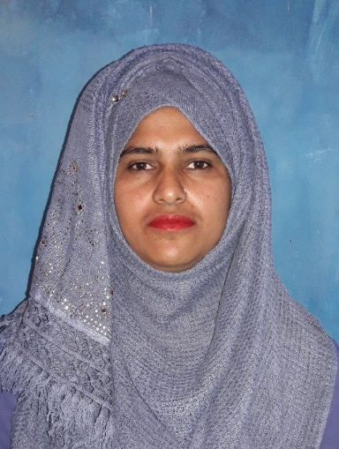
পরিচিতি
মোছাঃ মাহফুজা সুলতানা শ্রেণি- পঞ্চম
সহকারি শিক্ষক বিষয়- বাঃ ও বিঃপঃ
৩৬নং শোন্দাহ-নফরকান্দি সঃ প্রাঃ বিঃ সময়-5০ মিনিট
মিরপুর, কুষ্টিয়া। তাং-29/0১/২০২1খ্রী
mahafuzast25@gmail.com

Slide 3
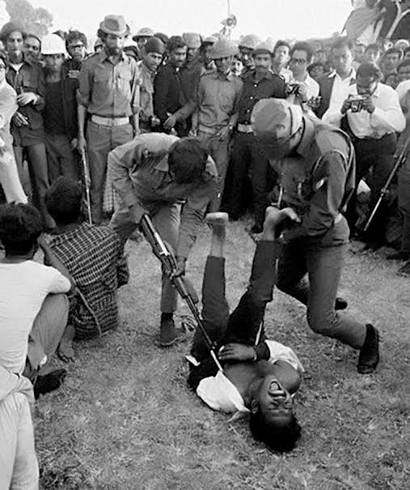
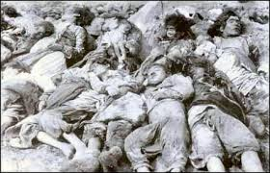
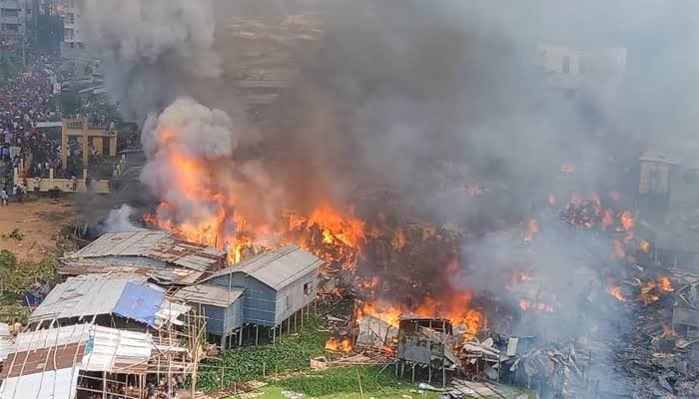
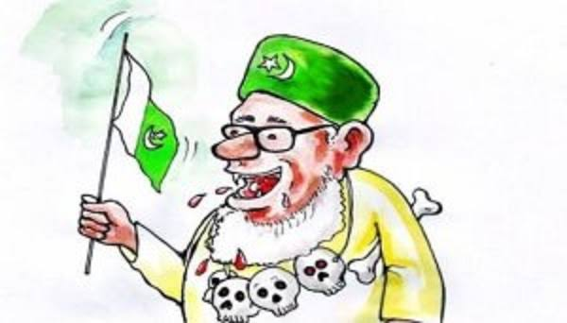
এসো ছবি দেখি

Slide 4
আজকের পাঠ অনুমান করে বলতো ?

Slide 5
অধ্যায়ঃ ১ আমাদের মুক্তিযুদ্ধ
4 পাকিস্থানী বাহিনীর হত্যাযজ্ঞ

Slide 6
শিখনফল_________
১৪.১.2 মুক্তিযুদ্ধ চলাকালে পাকিস্থানির অত্যাচার ও নির্যাতন সম্পর্কে বলতে পারবে।
১৪.১.৪ পাকিস্থানি সেনাবাহিনী কর্তৃক বুদ্ধিজিবীদের হত্যার ঘটনা বলতে পারবে।

Slide 7
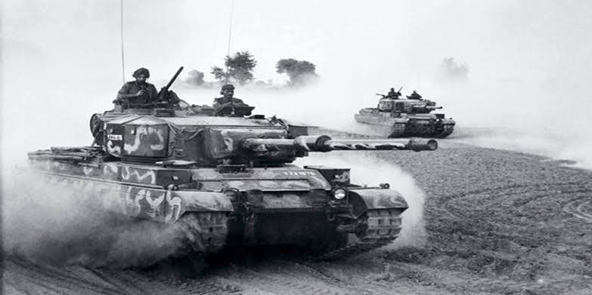
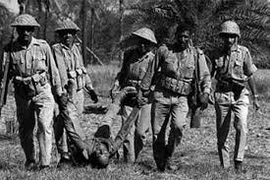
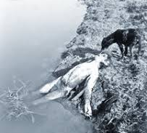
ছবিতে কী দেখছ ?
শ্রেণিঃ পঞ্চম, সময়ঃ৫০ মিনিট
বিষয়ঃ বাংলাদেশ ও বিশ্ব পরিচয়
পাঠ শিরোনামঃ অধ্যায় ১ আমাদের মুক্তিযুদ্ধ
আজকের পাঠঃ ৪ পাকিস্থানী বাহিনীর হত্যাযজ্ঞ
তাংঃ ২৯/০১/২০২১খ্রিঃ
১৯৭১সালের ২৫ এ মার্চ রাতে পাকিস্থানি হানাদার বাহিনী নিরীহ বাঙালির উপর অতর্কিত আক্রমণ করে। এই আক্রমণের নাম দেওয়া হয়েছিল ‘অপারেশন সার্চলাইট’।

Slide 8
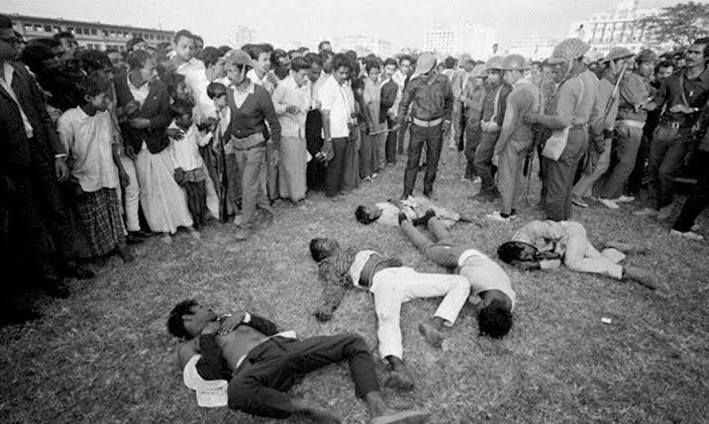
ছবিতে কী দেখছ ?
শ্রেণিঃ পঞ্চম, সময়ঃ৫০ মিনিট
বিষয়ঃ বাংলাদেশ ও বিশ্ব পরিচয়
পাঠ শিরোনামঃ অধ্যায় ১ আমাদের মুক্তিযুদ্ধ
আজকের পাঠঃ ৪ পাকিস্থানী বাহিনীর হত্যাযজ্ঞ
তাংঃ ২৯/০১/২০২১খ্রিঃ
বাঙালিদের উপর শুরু হয় পাকিস্থানি বাহিনীর নৃশংস হত্যাকাণ্ড।

Slide 9
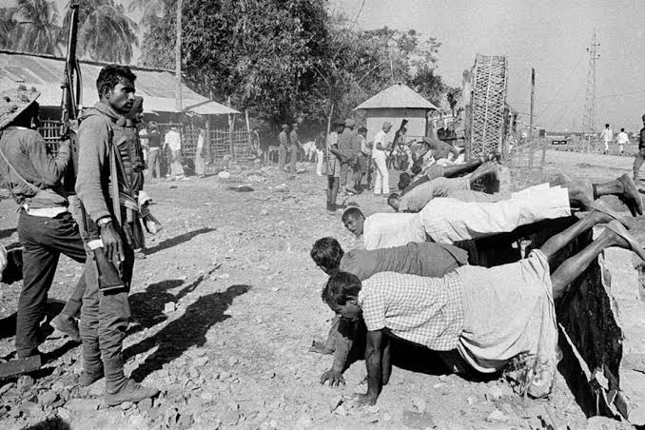
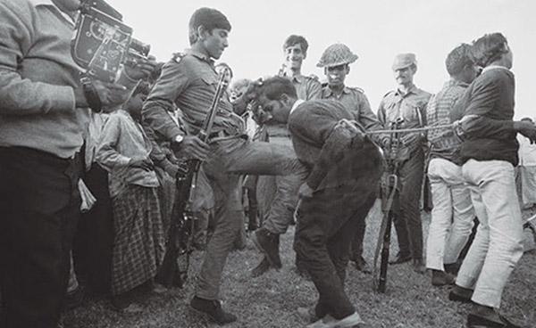
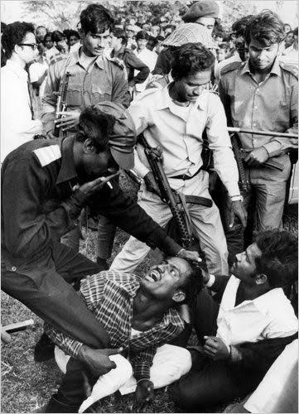
ছবিতে কী দেখছ ?
শ্রেণিঃ পঞ্চম, সময়ঃ৫০ মিনিট
বিষয়ঃ বাংলাদেশ ও বিশ্ব পরিচয়
পাঠ শিরোনামঃ অধ্যায় ১ আমাদের মুক্তিযুদ্ধ
আজকের পাঠঃ ৪ পাকিস্থানী বাহিনীর হত্যাযজ্ঞ
তাংঃ ২৯/০১/২০২১খ্রিঃ
গণহত্যা, লুটতরাজ এবং নির্বিচারে ধর-পাকড় চলতে থাকে।

Slide 10
শ্রেণিঃ পঞ্চম, সময়ঃ৫০ মিনিট
বিষয়ঃ বাংলাদেশ ও বিশ্ব পরিচয়
পাঠ শিরোনামঃ অধ্যায় ১ আমাদের মুক্তিযুদ্ধ
আজকের পাঠঃ৪ পাকিস্থানি বাহিনীর হত্যাযজ্ঞ
তাংঃ ২৯/০১/২০২১খ্রিঃ
এই যুদ্ধে ত্রিশ লাখ বাঙালি শহীদ হয়।

Slide 11
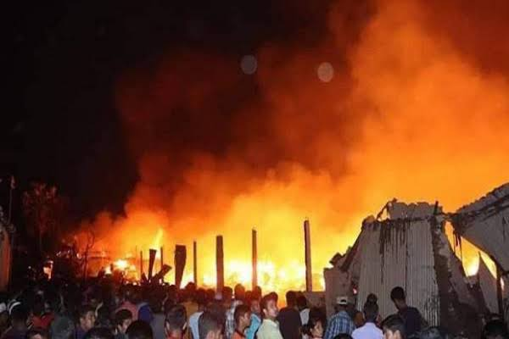
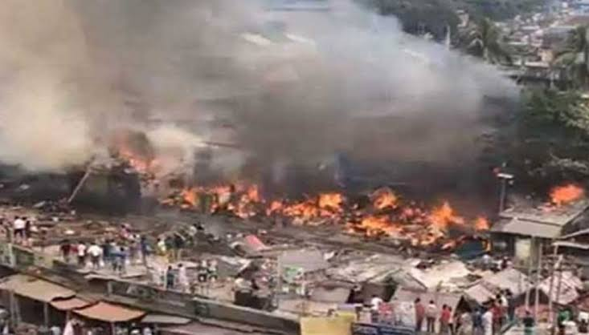
শ্রেণিঃ পঞ্চম, সময়ঃ৫০ মিনিট
বিষয়ঃ বাংলাদেশ ও বিশ্ব পরিচয়
পাঠ শিরোনামঃ অধ্যায় ১ আমাদের মুক্তিযুদ্ধ
আজকের পাঠঃ৪ পাকিস্থানি বাহিনীর হত্যাযজ্ঞ
তাংঃ ২৯/০১/২০২১খ্রিঃ
গ্রামের পর গ্রাম জ্বালিয়ে দেওয়া হয়।

Slide 12
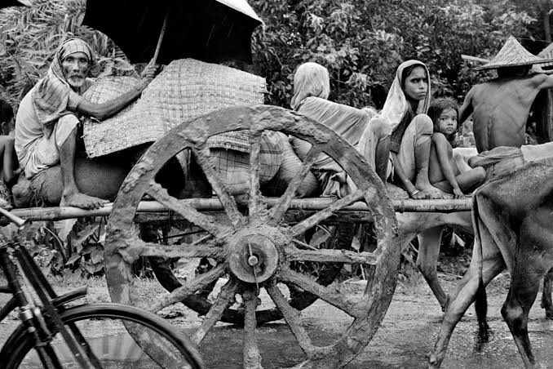
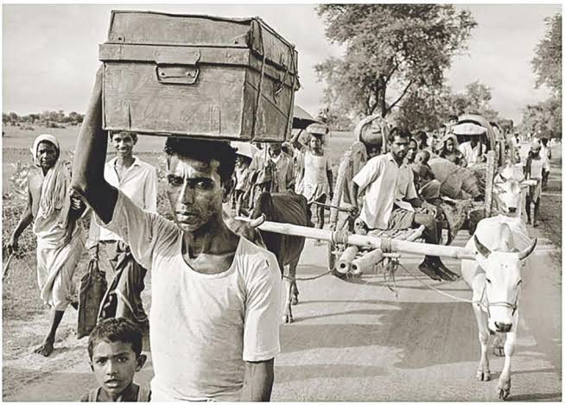
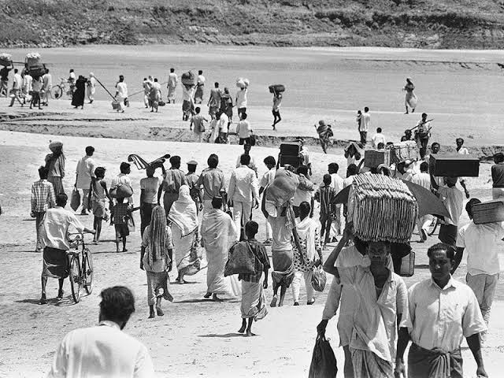
ছবিতে কি দেখছ ?
শ্রেণিঃ পঞ্চম, সময়ঃ৫০ মিনিট
বিষয়ঃ বাংলাদেশ ও বিশ্ব পরিচয়
পাঠ শিরোনামঃ অধ্যায় ১ আমাদের মুক্তিযুদ্ধ
আজকের পাঠঃ ৪ পাকিস্থানী বাহিনীর হত্যাযজ্ঞ
তাংঃ ২৯/০১/২০২১খ্রিঃ
হাজার হাজার মানুষ ঘরবাড়ি হারায়।

Slide 13
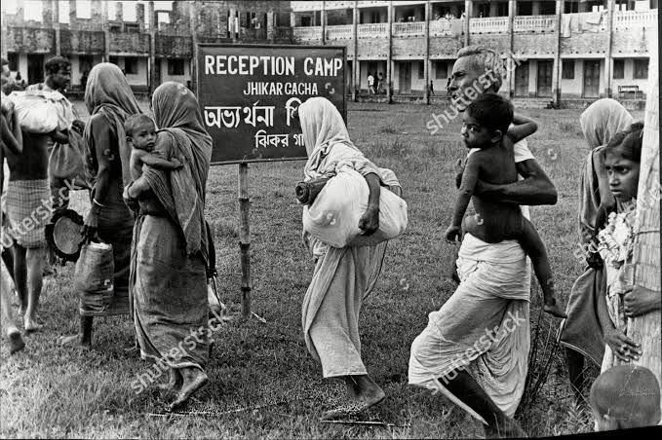
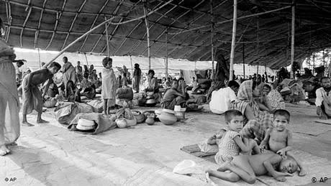
শ্রেণিঃ পঞ্চম, সময়ঃ৫০ মিনিট
বিষয়ঃ বাংলাদেশ ও বিশ্ব পরিচয়
পাঠ শিরোনামঃ অধ্যায় ১ আমাদের মুক্তিযুদ্ধ
আজকের পাঠঃ ৪ পাকিস্থানী বাহিনীর হত্যাযজ্ঞ
তাংঃ ২৯/০১/২০২১খ্রিঃ
এক কোটিরও বেশি মানুষ ভারতে আশ্রয় নেয়।

Slide 14
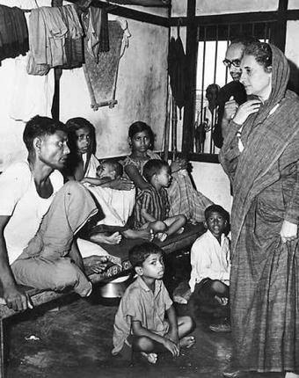
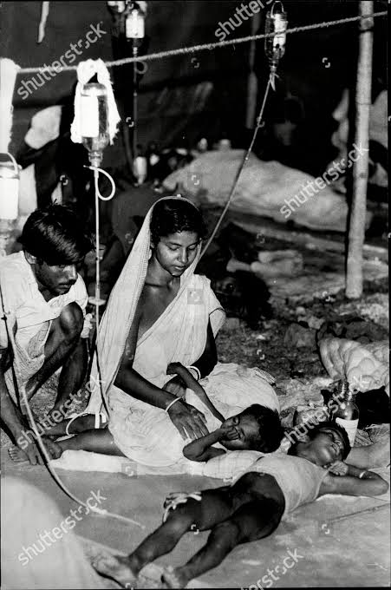
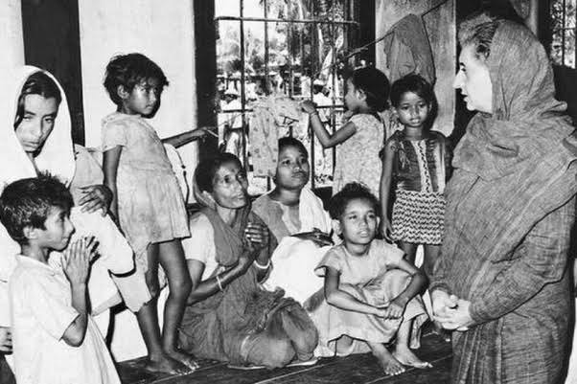
শ্রেণিঃ পঞ্চম, সময়ঃ৫০ মিনিট
বিষয়ঃ বাংলাদেশ ও বিশ্ব পরিচয়
পাঠ শিরোনামঃ অধ্যায় ১ আমাদের মুক্তিযুদ্ধ
আজকের পাঠঃ ৪ পাকিস্থানী বাহিনীর হত্যাযজ্ঞ
তাংঃ ২৯/০১/২০২১খ্রিঃ
ভারত সরকার খাবার, চিকিৎসা, আশ্রয় এবং প্রশিক্ষণ দিয়ে সহযোগিতা করেছিলো।

Slide 15
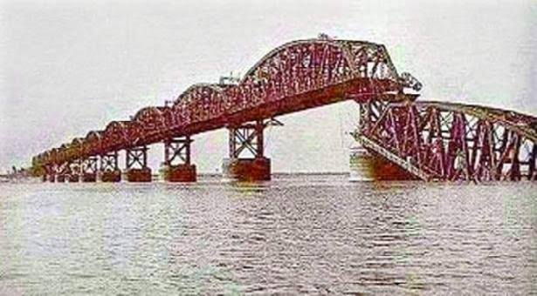
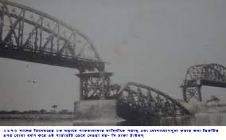
শ্রেণিঃ পঞ্চম, সময়ঃ৫০ মিনিট
বিষয়ঃ বাংলাদেশ ও বিশ্ব পরিচয়
পাঠ শিরোনামঃ অধ্যায় ১ আমাদের মুক্তিযুদ্ধ
আজকের পাঠঃ ৪ পাকিস্থানী বাহিনীর হত্যাযজ্ঞ
তাংঃ ২৯/০১/২০২১খ্রিঃ
যদ্ধবিধ্বস্ত হার্ডিঞ্জ ব্রিজ।

Slide 16
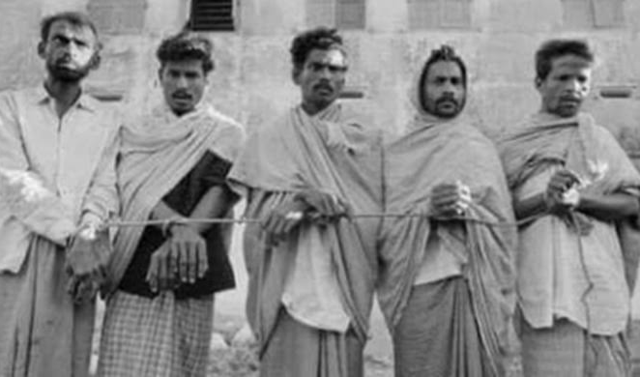
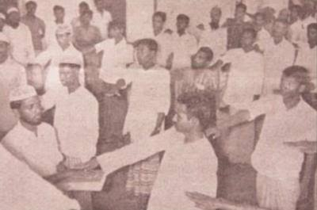
এখন আমরা কিছু ছবি দেখি
শ্রেণিঃ পঞ্চম, সময়ঃ৫০ মিনিট
বিষয়ঃ বাংলাদেশ ও বিশ্ব পরিচয়
পাঠ শিরোনামঃ অধ্যায় ১ আমাদের মুক্তিযুদ্ধ
আজকের পাঠঃ ৪ পাকিস্থানী বাহিনীর হত্যাযজ্ঞ
তাংঃ ২৯/০১/২০২১খ্রিঃ
এদেশের কিছু মানুষ মুক্তিযুদ্ধের বিপক্ষে অবস্থান নিয়েছিলো । তারা শান্তি কমিটি, রাজাকার, আলবদর, আল শামস নামে বিভিন্ন কমিটি ও সংগঠন গড়ে তোলে।

Slide 17
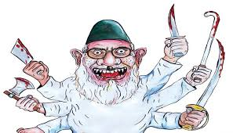
শ্রেণিঃ পঞ্চম, সময়ঃ৫০ মিনিট
বিষয়ঃ বাংলাদেশ ও বিশ্ব পরিচয়
পাঠ শিরোনামঃ অধ্যায় ১ আমাদের মুক্তিযুদ্ধ
আজকের পাঠঃ ৪ পাকিস্থানী বাহিনীর হত্যাযজ্ঞ
তাংঃ ২৯/০১/২০২১খ্রিঃ
রাজাকাররা মুক্তিযোদ্ধাদের নামের তালিকা করে হানাদারদের দিয়েছিলো। এরা হানাদারদের পথ চিনিয়ে, ভাষা বুঝিয়ে ধ্বংসযজ্ঞ চালাতে সাহায্য করেছিলো ।

Slide 18
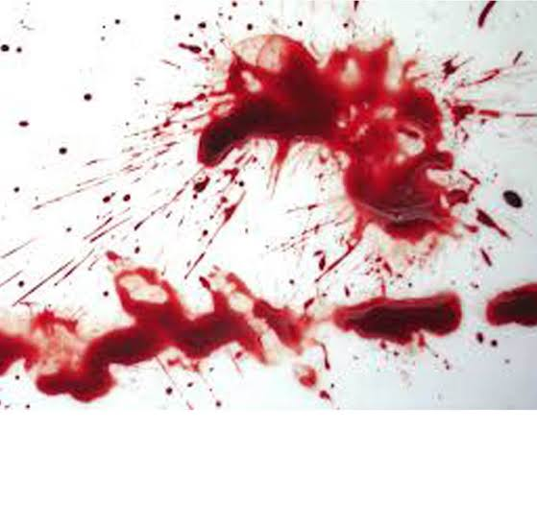
শ্রেণিঃ পঞ্চম, সময়ঃ৫০ মিনিট
বিষয়ঃ বাংলাদেশ ও বিশ্ব পরিচয়
পাঠ শিরোনামঃ অধ্যায় ১ আমাদের মুক্তিযুদ্ধ
আজকের পাঠঃ ৪ পাকিস্থানী বাহিনীর হত্যাযজ্ঞ
তাংঃ ২৯/০১/২০২১খ্রিঃ
মুক্তিযুদ্ধের শেষের দিকে ডিসেম্ববর মাসে পাকিস্থানি বাহিনীরা
এদেশকে মেধা শূন্য করার জন্য পরিকল্পনা করে। ১০ই ডিসেম্ববর থেকে ১৪ই ডিসেম্ববরের মধ্যে তারা আমাদের অনেক গুণী শিক্ষক, শিল্পী, সাংবাদিক, চিকিৎসক এবং কবি-সাহ্যিতিকদের ধরে নিয়ে হত্যা করে।

Slide 19
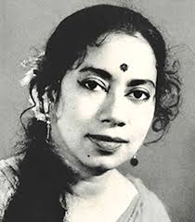
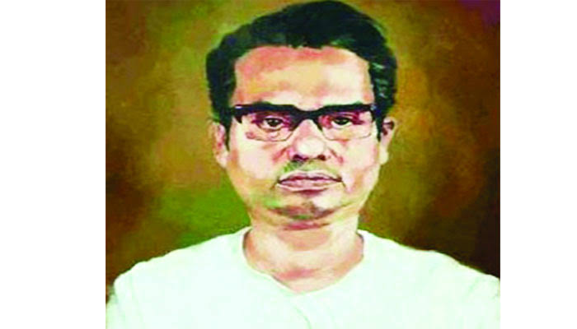
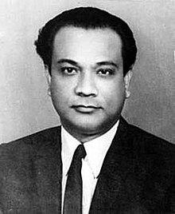
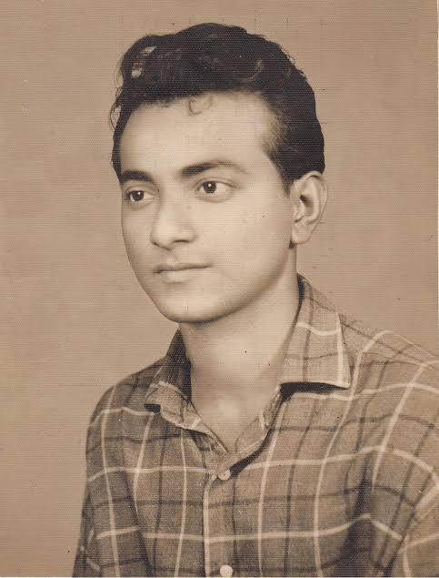
শ্রেণিঃ পঞ্চম, সময়ঃ৫০ মিনিট
বিষয়ঃ বাংলাদেশ ও বিশ্ব পরিচয়
পাঠ শিরোনামঃ অধ্যায় ১ আমাদের মুক্তিযুদ্ধ
আজকের পাঠঃ ৪ পাকিস্থানী বাহিনীর হত্যাযজ্ঞ
তাংঃ ২৯/০১/২০২১খ্রিঃ
এখন আমরা কয়েকজন শহীদ বুদ্ধিজীবীর ছবি দেখব
সাংবাদিক সেলিনা পারভিন
অধ্যাপক মুনীর চৌধুরী
ডা. আলীম চৌধুরী
ডা. আজহারুল হক

Slide 20
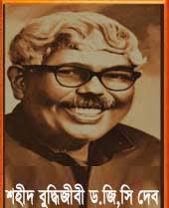
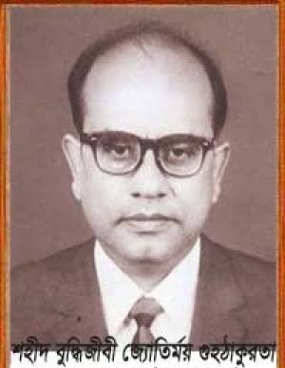
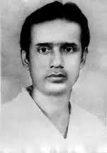
শ্রেণিঃ পঞ্চম, সময়ঃ৫০ মিনিট
বিষয়ঃ বাংলাদেশ ও বিশ্ব পরিচয়
পাঠ শিরোনামঃ অধ্যায় ১ আমাদের মুক্তিযুদ্ধ
আজকের পাঠঃ ৪ পাকিস্থানী বাহিনীর হত্যাযজ্ঞ
তাংঃ ২৯/০১/২০২১খ্রিঃ
আরও কয়েকজন শহীদ বুদ্ধিজীবীর ছবি দেখব
অধ্যাপক গোবিন্দ চন্দ্র দেব
অধ্যাপক জ্যোতির্ময় গুহঠাকুরতা
অধ্যাপক রাশিদুল হাসান

Slide 21
শ্রেণিঃ পঞ্চম, সময়ঃ৫০ মিনিট
বিষয়ঃ বাংলাদেশ ও বিশ্ব পরিচয়
পাঠ শিরোনামঃ অধ্যায় ১ আমাদের মুক্তিযুদ্ধ
আজকের পাঠঃ ৪ পাকিস্থানী বাহিনীর হত্যাযজ্ঞ
তাংঃ ২৯/০১/২০২১খ্রিঃ
প্রতি বছর ১৪ ডিসেম্বর শহীদ বুদ্ধিজীবী দিবস পালন করা হয়।

Slide 22
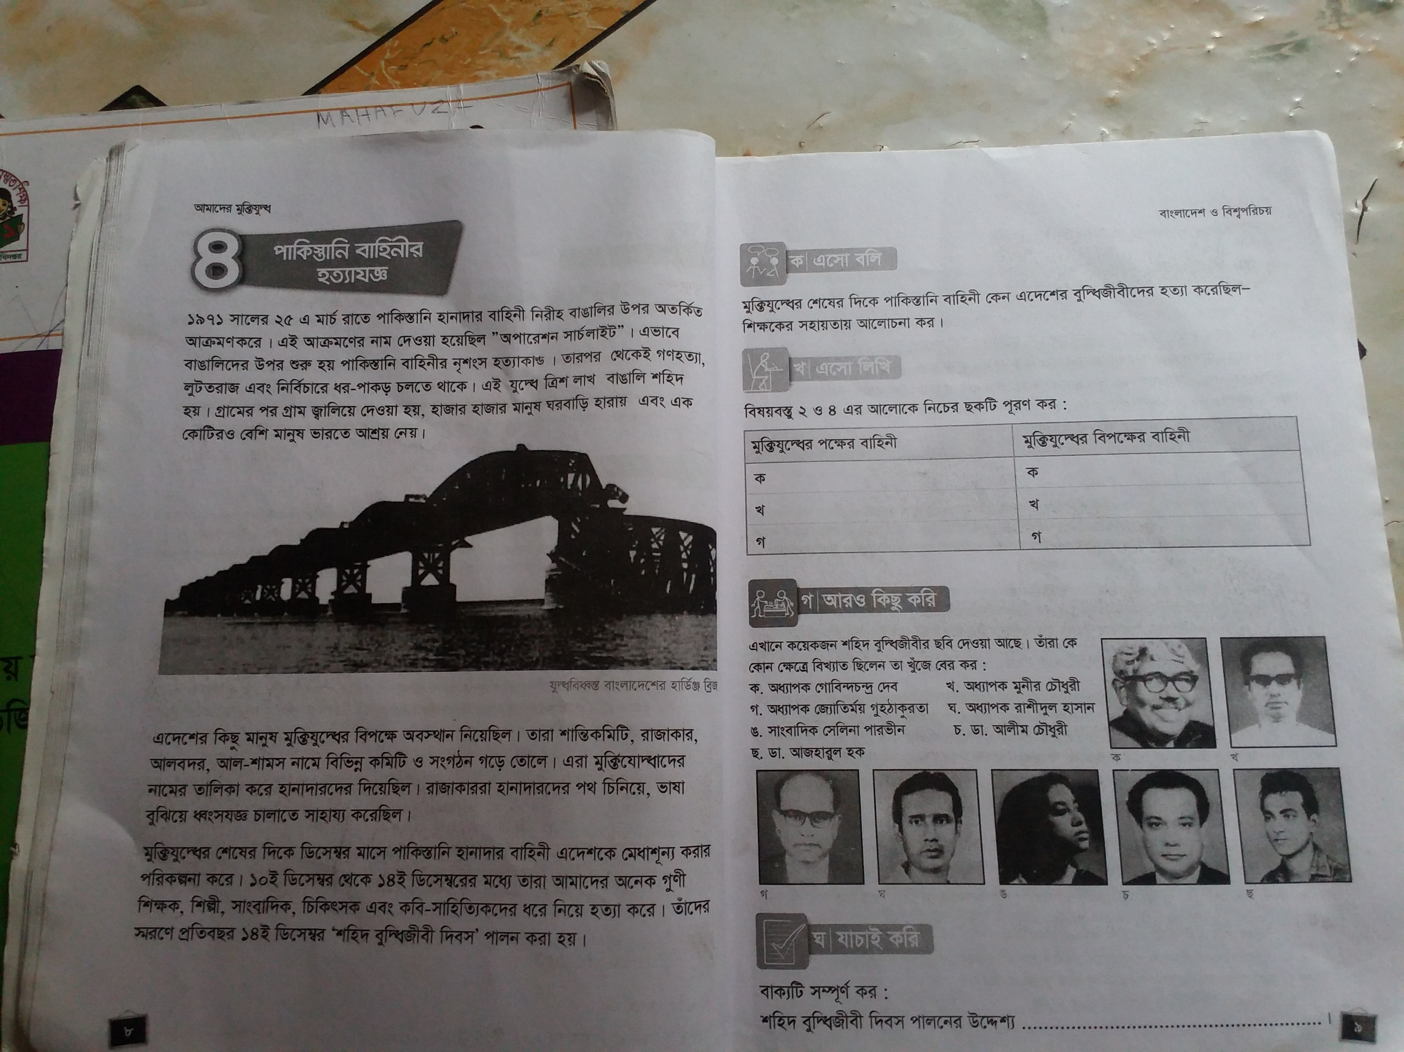
এসো বাংলাদেশ ও বিশ্ব পরিচয় বইয়ের 8পৃষ্ঠায় পড়ি
শ্রেণিঃ পঞ্চম, সময়ঃ৫০ মিনিট
বিষয়ঃ বাংলাদেশ ও বিশ্ব পরিচয়
পাঠ শিরোনামঃ অধ্যায় ১ আমাদের মুক্তিযুদ্ধ
আজকের পাঠঃ ৪ পাকিস্থানী বাহিনীর হত্যাযজ্ঞ
তাংঃ ২৯/০১/২০২১খ্রিঃ

Slide 23
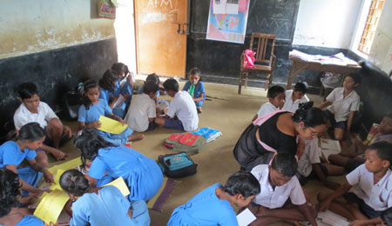
শ্রেণিঃ পঞ্চম, সময়ঃ৫০ মিনিট
বিষয়ঃ বাংলাদেশ ও বিশ্ব পরিচয়
পাঠ শিরোনামঃ অধ্যায় ১ আমাদের মুক্তিযুদ্ধ
আজকের পাঠঃ ৪ পাকিস্থানী বাহিনীর হত্যাযজ্ঞ
তাংঃ ২৯/০১/২০২১খ্রিঃ
দলীয় কাজ (আলোচনা)
বুদ্ধিজীবী হত্যার কারণ

Slide 24
শ্রেণিঃ পঞ্চম, সময়ঃ৫০ মিনিট
বিষয়ঃ বাংলাদেশ ও বিশ্ব পরিচয়
পাঠ শিরোনামঃ অধ্যায় ১ আমাদের মুক্তিযুদ্ধ
আজকের পাঠঃ ৪ পাকিস্থানী বাহিনীর হত্যাযজ্ঞ
তাংঃ ২৯/০১/২০২১খ্রিঃ
দলীয় কাজ (আলোচনা)
বুদ্ধিজীবী হত্যার কারণ
১ বাংলা সাহিত্য ও সস্কৃতির প্রতি পাকিস্থানিদের বিদ্বেষ।
২ বাংলাদেশের স্বাধীনতা আন্দোলনে বুদ্ধিজীবীগণ বিভিন্নভাবে নেতৃত্ব দিয়েছিলো।
৩ মুক্তিযোদ্ধাদের বিরুদ্ধে পাকিস্থানি সামরিক যুদ্ধের ব্যর্থতা ।
৪ স্বাধীনতার পর জাতিকে মেধাশূন্য করার চক্রান্ত।

Slide 25
শ্রেণিঃ পঞ্চম, সময়ঃ৫০ মিনিট
বিষয়ঃ বাংলাদেশ ও বিশ্ব পরিচয়
পাঠ শিরোনামঃ অধ্যায় ১ আমাদের মুক্তিযুদ্ধ
আজকের পাঠঃ ৪ পাকিস্থানী বাহিনীর হত্যাযজ্ঞ
তাংঃ ২৯/০১/২০২১খ্রিঃ
জোড়ায় কাজ
জোড়ায় আলোচনার মাধ্যমে খুজে বের করি ছবির এই ব্যাক্তিগুলো কোন কোন ক্ষেত্রে বিখ্যাত ছিলেন

Slide 26
তোমাদের আলোচনার সাথে মিলিয়ে নাও ছবির এই ব্যাক্তিগুলো কোন কোন ক্ষেত্রে বিখ্যাত ছিলেন
শ্রেণিঃ পঞ্চম, সময়ঃ৫০ মিনিট
বিষয়ঃ বাংলাদেশ ও বিশ্ব পরিচয়
পাঠ শিরোনামঃ অধ্যায় ১ আমাদের মুক্তিযুদ্ধ
আজকের পাঠঃ ৪ পাকিস্থানী বাহিনীর হত্যাযজ্ঞ
তাংঃ ২৯/০১/২০২১খ্রিঃ
অধ্যাপক মুনীর চৌধুরী-নাট্যকার ও সাহিত্যিক, ঢাকা বিশ্ববিদ্যালয়ের বাংলা ও ইংরেজি বিভাগের অধ্যাপক।
ডা. আলীম চৌধুরী-চক্ষু বিশেষজ্ঞ ও রাজনীতিবিদ।
অধ্যাপক জ্যোতির্ময় গুহঠাকুরতা- ঢাকা বিশ্ববিদ্যালয়ের ইংরেজি বিভাগের অধ্যাপক।
অধ্যাপক গোবিন্দ চন্দ্র দেব-ঢাকা বিশ্ববিদ্যালয়ের দর্শন বিভাগের অধ্যাপক।
অধ্যাপক রাশীদুল হাসান –ঢাকা বিশ্ববিদ্যালয়ের ইংরেজি বিভাগের অধ্যাপক।
সাংবাদিক সেলিনা পারভীন-’শিলালিপি’ পত্রিকার প্রকাশক
ডা. আজহারুল ইসলাম – চিকিৎসক।

Slide 27
মূল্যায়ন—লিখিত
শ্রেণিঃ পঞ্চম, সময়ঃ৫০ মিনিট
বিষয়ঃ বাংলাদেশ ও বিশ্ব পরিচয়
পাঠ শিরোনামঃ অধ্যায় ১ আমাদের মুক্তিযুদ্ধ
আজকের পাঠঃ ৪ পাকিস্থানী বাহিনীর হত্যাযজ্ঞ
তাংঃ ২৯/০১/২০২১খ্রিঃ
নিচের প্রশ্নের উত্তর লিখ ২
(ক) ‘অপারেশন সার্চলাইট’ কী?
উত্তরঃ
১৯৭১সালের ২৫ এ মার্চ রাতে পাকিস্থানি হানাদার বাহিনী নিরীহ বাঙালির উপর অতর্কিত আক্রমণ করে। এই আক্রমণের নাম দেওয়া হয়েছিল ‘অপারেশন সার্চলাইট’।

Slide 28
শ্রেণিঃ পঞ্চম, সময়ঃ৫০ মিনিট
বিষয়ঃ বাংলাদেশ ও বিশ্ব পরিচয়
পাঠ শিরোনামঃ অধ্যায় ১ আমাদের মুক্তিযুদ্ধ
আজকের পাঠঃ ৪ পাকিস্থানী বাহিনীর হত্যাযজ্ঞ
তাংঃ ২৯/০১/২০২১খ্রিঃ
আজকের ক্লাশ সম্পর্কে কারো কোন প্রশ্ন
থাকলে এখন জিজ্ঞাসা করো ।

Slide 29
শ্রেণিঃ পঞ্চম, সময়ঃ৫০ মিনিট
বিষয়ঃ বাংলাদেশ ও বিশ্ব পরিচয়
পাঠ শিরোনামঃ অধ্যায় ১ আমাদের মুক্তিযুদ্ধ
আজকের পাঠঃ ৪ পাকিস্থানী বাহিনীর হত্যাযজ্ঞ
তাংঃ ২৯/০১/২০২১খ্রিঃ
ঝটপট বাড়ির কাজ লিখে নাও ।
৯পৃষ্ঠার খ এসো লিখি এর ছক পূরণ করে আনবে

Slide 30
আজকের মত ক্লাশ এখানেই শেষ
শ্রেণিঃ পঞ্চম, সময়ঃ৫০ মিনিট
বিষয়ঃ বাংলাদেশ ও বিশ্ব পরিচয়
পাঠ শিরোনামঃ অধ্যায় ১ আমাদের মুক্তিযুদ্ধ
আজকের পাঠঃ ৪ পাকিস্থানী বাহিনীর হত্যাযজ্ঞ
তাংঃ ২৯/০১/২০২১খ্রিঃ
ধন্যবাদ সবাইকে

